Slide 1

E – COMERCE TIENDA INFORMATICA
GABRIEL TOMAS NIETO
HTML
NET CORE
SQL SERVER

Slide 2

DIAPOSITIVA DE IMAGEN
El comienzo de la aventura
Este proyecto fue muy desafiante, ya que no contaba con los conocimientos necesarios de base de datos, ni tenia un conocimiento muy amplio de el manejo de aplicaciones web, aun así pude investigar para alcanzar la meta de crear un E-COMMERCE funcional.

Slide 3

CONOCIMIENTOS BASICOS necesarios
Para conseguir el resultado de una pagina web funcional del tipo carrito de compras, necesitamos tener un conocimiento básico de los siguientes ítems.
C# : Lenguaje de programación.
SQL : Lenguaje de consulta estructurada.
Jquery : Biblioteca multiplataforma de JavaScript.
Bootstrap : Biblioteca multiplataforma para diseño de sitios y aplicaciones web.

Slide 4

Metas de la web
Tener un diseño amigable e intuitivo.
Crear una base de datos robusta capas de satisfacer la web.
Crear un entorno de control y contabilidad del administrador.
Manejar un carrito de compras inspirado en mercado libre.

Slide 5

Avance del proyecto

Slide 6
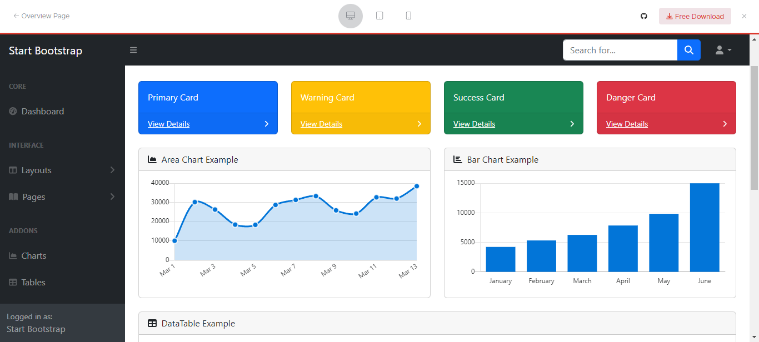
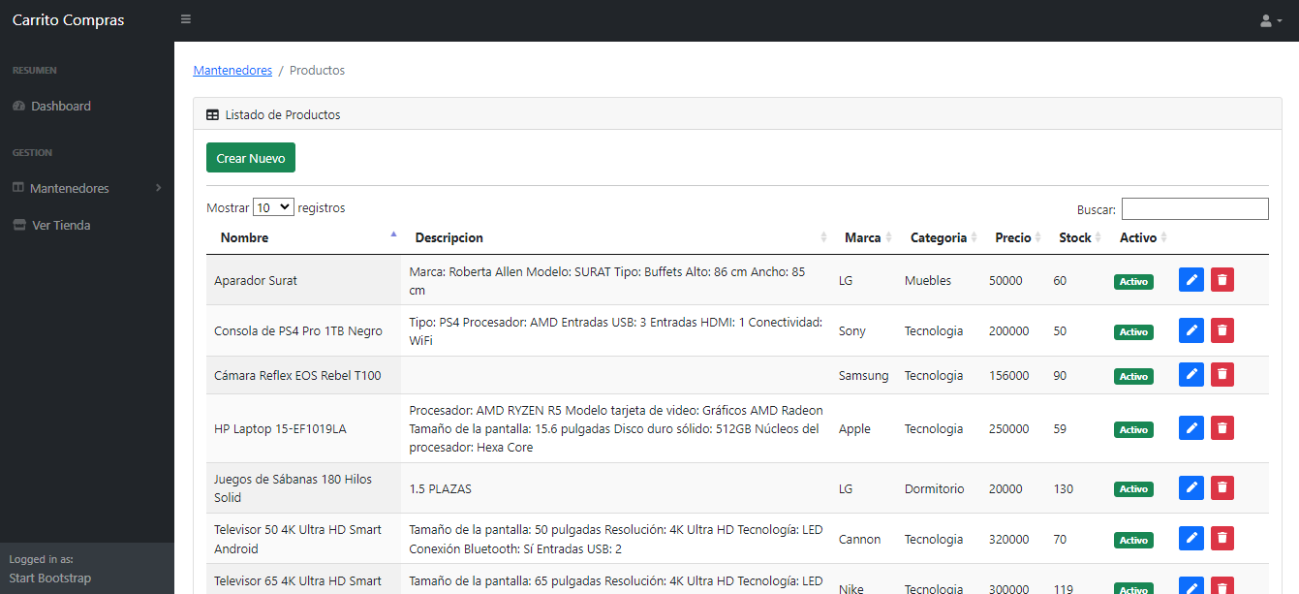
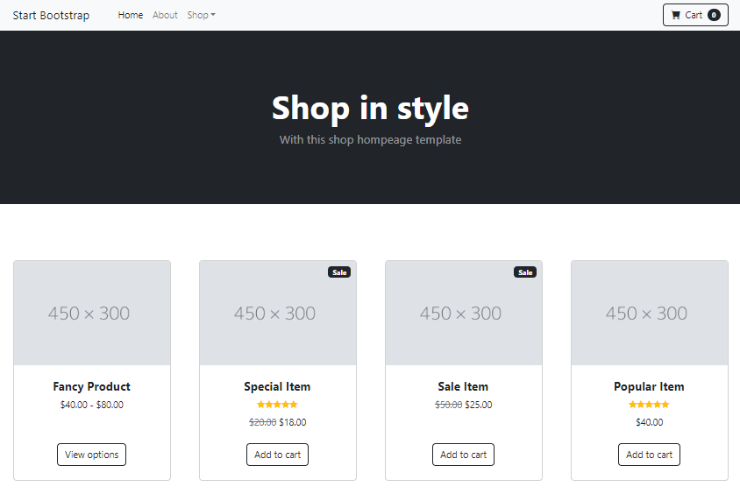
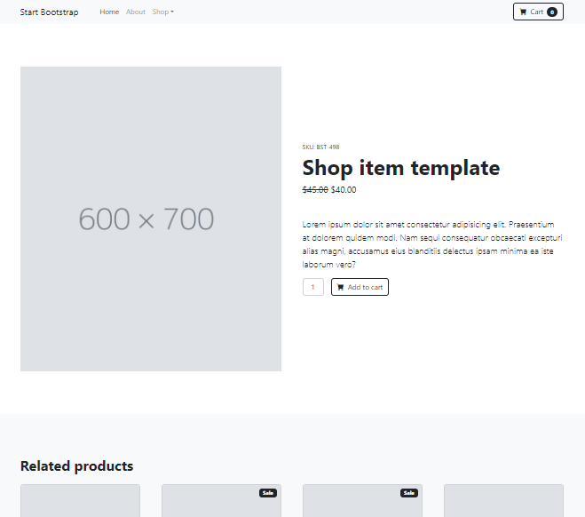
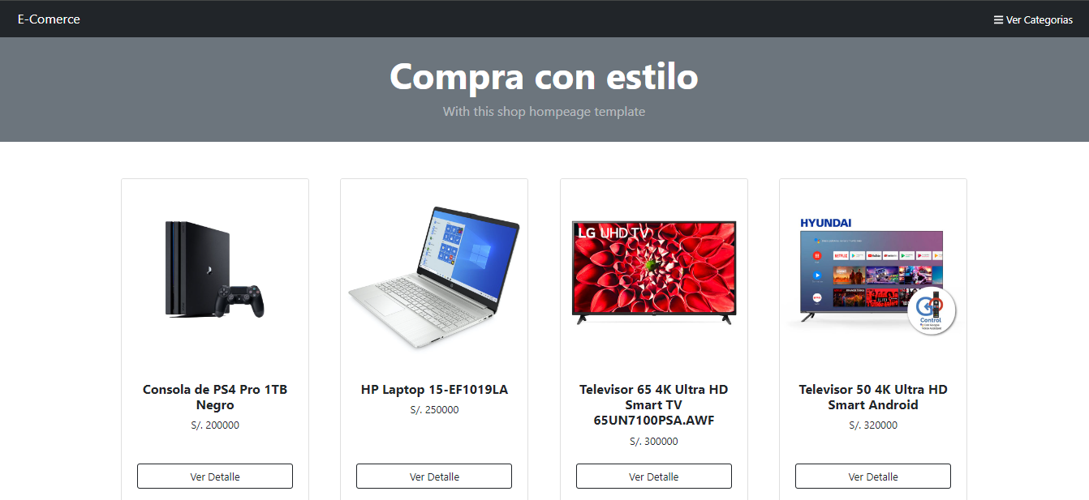
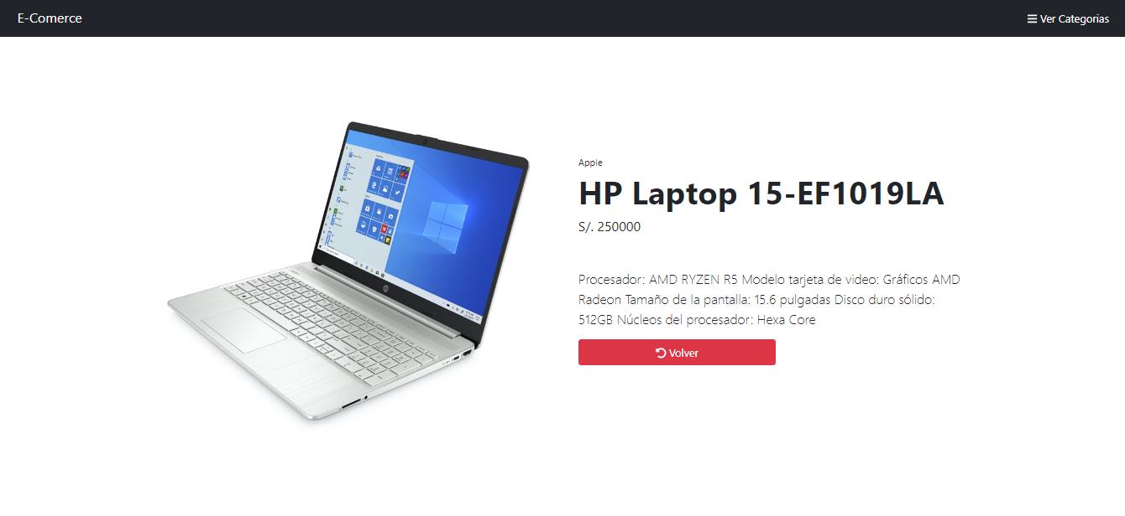
PLANTILLAS BASE
Partimos de unas plantillas base de Bootstrap las cuales modificamos para llegar al estándar deseado
BEFORE
AFTER

Slide 7
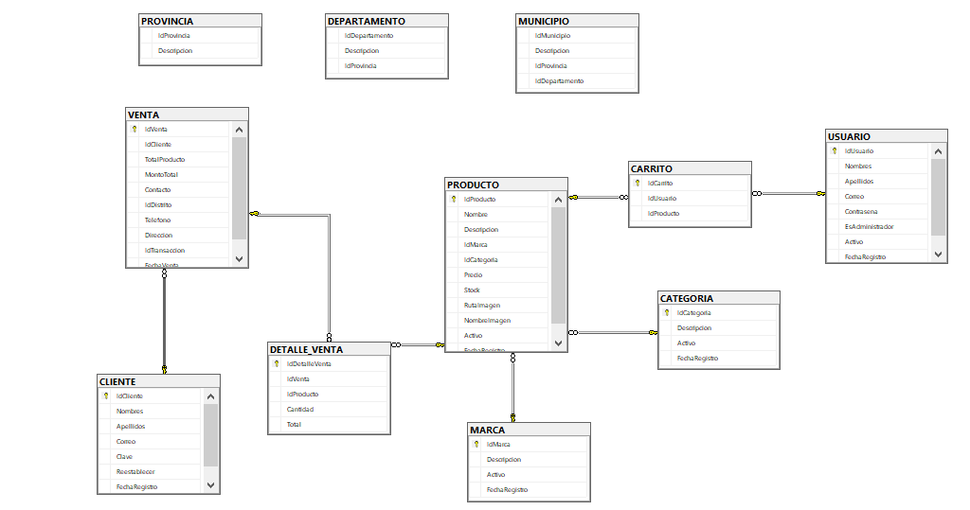
Tabla sql
La siguiente tabla corresponde a el mapeo de la base de datos del e-comerce.

Slide 8

Videos de referencia
Conexión con la base de datos: https://www.youtube.com/watch?v=GZqvZyWG5JI .
Boostrap templates: https://startbootstrap.com/template/sb-admin ; https://startbootstrap.com/template/shop-homepage ; https://startbootstrap.com/template/shop-item .
Boostrap card : https://getbootstrap.com/docs/4.0/components/card/ .
Data Table: https://datatables.net/ .
Paquetes de nuget
Font.awsaome
Jquery
Jquery datarables
Boostrap

Slide 9


GRACIAS
WOODGROVE BANK
Gabriel Tomas Nieto
+54 9 3876036303
20fade@gmail.com

